Slide 1

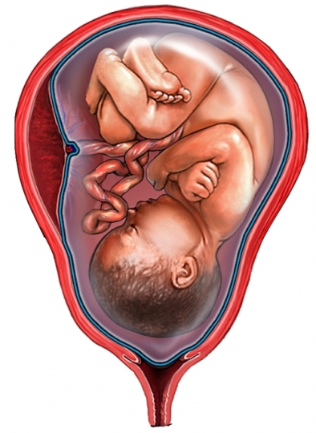

rpm
dRA. Maria Alejandra urueña
2024

Slide 2
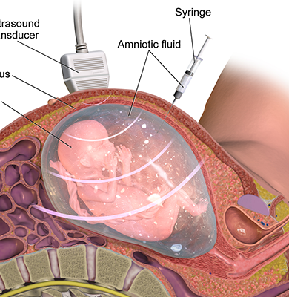
RPM
La prevalencia de RPM es aproximadamente el 8% de todos los embarazos.
Se produce en aproximadamente el 3% de los embarazos pretérmino (antes de las 37 semanas)
ocasionando entre el 30 y 60% de los nacimientos prematuros.
En un 0.6–0.7% de los embarazos la RPM ocurre antes de las 26 semanas
El 10% de las muertes perinatales se relaciona con rotura de membranas.
EPIDEMILOGÍA

Slide 3
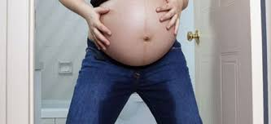
RPM
la solución de continuidad en el
amnios y/o corion, producida antes del comienzo del trabajo de parto (CLAP), al menos una hora antes
Pérdida de la integridad de las membranas ovulares antes de la semana 37 de
gestación..
CAUSA:
DESCONOCIDA
ASOCIA a múltiples patologías

Slide 4
CLASIFICACIÓN
RPM TÉRMINO
RPM PRETÉRMINO
RPMP
RPM PROLONGADO
RPM PREVIABLE
DESPUÉS DE LA SEM 37
ANTES DE LA SEM 37
MAS DE 24 HORAS
ANTES DE LAS 24 SEM

Slide 5

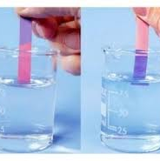


DIAGNÓSTICO
PAPEL DE TORNASOL
ANAMNESIS
ESPECULOSCOPÍA 90%
Azul alcalino
Rosa-acido.
CRISTOLOGRAFÍA
PRUEBA DE HELECHO
ECOGRAFÍA
OLIGOHIDRAMNIOS

Slide 6
Valorar el bienestar materno y fetal
evaluar el riesgo infeccioso y descartar signos de comienzo de trabajo de parto:
EXAMEN CLÍNICO GENERAL
Examen obstétrico
En caso de dudas,
TA, temperatura axilar, Frecuencia cardíaca, Estado general y nutricional
Signos y Síntomas asociados (disuria, polaquiuria, etc.)
tono uterino, contractilidad, presentación fetal, auscultación fetal.
Examen genital completo: especuloscopía para visualizar cuello y observar la presencia o no de líquido amniótico a fin de confirmar rotura prematura de membranas (RPM).
se procederá a la toma de material de fondos de saco vaginal o cervical sobre portaobjetos para realizar Prueba de Cristalización y pH.

Slide 7
Controles materno-fetales iniciales
en reposo, preferentemente en decúbito lateral
LABORATORIO
a. Tensión arterial
b. Temperatura axilar horaria (descartar hipertermia, cuyo umbral se considera 37.8°C)
c. Contractilidad y tono uterinos horarios
d. Frecuencia cardiaca materna cada 30 minutos.
e. Frecuencia cardiaca fetal cada 30 minutos.
f. Constatar posibles pérdidas por genitales externos: sangre (descartar desprendimiento placentario), líquido amniótico (RPM)
hemograma, glucemia al acecho (aunque no se encuentre en ayunas),
urocultivo
Hemocultivo
cultivo de secreciones vaginales en caso de presentar flujo vaginal sugestivo de infección.
Ecografía
Monitoreo fetal

Slide 8
MANEJO DE RPM
ACTIVO
INTERRUPCIÓN DEL EMBARAZO
EXPECTANTE
riesgo de infección,
desprendimiento de placenta,
compresión del cordón umbilical,
bienestar fetal
inicio del trabajo de parto.

Slide 9
MANEJO DE RPM
ACTIVO
INTERRUPCIÓN DEL EMBARAZO
CONTRINDICADO
CONDUCTA EXPECTANTE
Estado fetal no es tranquilizador,
infección intraamniótica (IAI)
inicio del trabajo de parto.

Slide 10
Manejo de la RPM según edad gestacional
Término temprano: ≥37 semanas | Proceder al parto por la via que corresponda Profilaxis de EGB
Pretérmino tardío: 34-36,6 sem | Igual que para el término
Pretérmino tardío: 34-35 semanas | Considerar y analizar los beneficios y riesgos de interrupción vs conducta expectante hasta las 35 semanas.
Prematuro: 24-33,6 semanas | Conducta expectante: • Control clínico-obstétrico en internación • Antibióticos para prolongar latencia si no hay contraindicaciones • Corticosteroides un solo ciclo • Smg para neuro protección entre las 24 y 32,6 semanas • Profilaxis EGB
Prematuro: < 24 semanas | Asesoramiento al paciente. • Manejo expectante o inducción del parto según corresponda • Los antibióticos pueden considerarse a partir de las 20 semanas de gestación • No se recomienda la profilaxis de EGB antes de la viabilidad • No se recomiendan los corticosteroides antes de la viabilidad • No se recomienda la tocólisis antes de la viabilidad • El sulfato de magnesio para la neuroprotección no es recomendado antes de la viabilidad

Slide 11
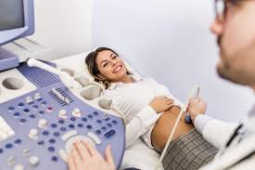


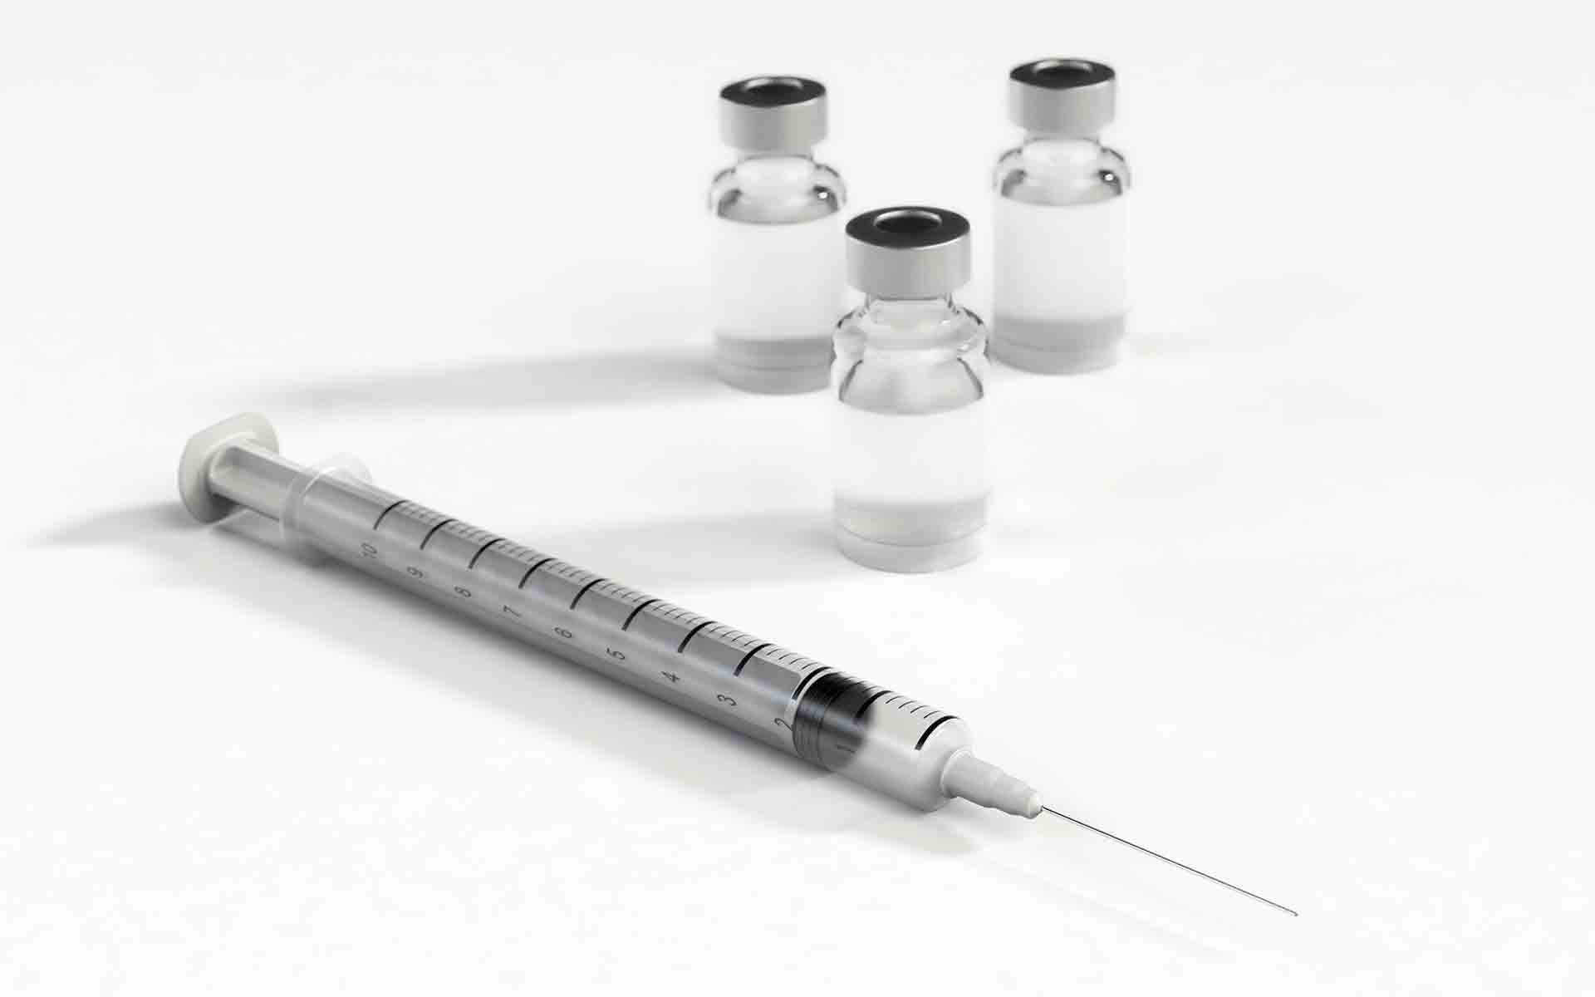
COMPONENTE DEL MANEJO EXPECTANTE
CONTROL CLÍNICO Y DE LABORATORIO
INTERNACIÓN
CONTROL OBSTÉTRICO
oligoamnios
TOCOLÍTICOS
CORTICOIDES
SULFATO DE MAGNESIO
Betametasona: 2 dosis de 12 mg vía IM con 24 hs. de diferencia (1 ampolla de 12 mg contiene 6
mg de fosfato + 6 mg de acetato); total: 24 mg.
• Dexametasona: 4 dosis de 6 mg IM cada 12 hs.; total: 24 mg.

Slide 12
TRATAMIENTO
Se recomienda la administración de antibióticos en los casos de Rotura Prematura de Membranas Pretérmino
No se recomienda la administración de antibióticos de rutina a las gestantes con rotura prematura de
membranas de término o término temprano

Slide 13
COMPONENTE DEL MANEJO EXPECTANTE
PROFILAXIS ANTIBIÓTICA PREVENIR INFECCIONES
PROLONGAR EL PERÍODO de LATENCIA
ALEGICAS A PENICILINA
AMPICILINA 2 G CADA 6 HORAS EV ( 48 hs)
MÁS
AZITROMICINA 500 MG CADA 24 HORAS (72 hs)
AMOXICILINA 500 MG CADA 8 HORAS VO (5dias)
EN TOTAL SON 7 DÍAS DE TRATAMIENTO
CLINDAMICINA 600 mg cada 6 HORAS (48 HS )
Continuando con 300 mg cada 8 hs VO (5 días)
AZITROMICINA 500 MG CADA 24 HORAS (72 hs)
EN TOTAL SON 7 DÍAS DE TRATAMIENTO

Slide 14
COLONIZACIÓN POR EGB
cultivo vaginal y perianal entre las 35-37 semanas de edad gestacional ( portadoras asintomática).
Cultivo positivo, realizar profilaxis intra parto con Penicilina G sódica 5.000.000 UI. EV,
luego repetir 2.500.000 UI, EV, cada 4 horas hasta que se produzca el parto.
En caso de alergia a b LACTÁMICOS utilizar Clindamicina 900 mg EV, cada 8 horas hasta el parto.
Cuando se desconoce el resultado de la prueba es necesario realizar la profilaxis si se presenta el
parto prematuro con RPM ≥ 18 horas o ante la presencia de fiebre intraparto, entre otras
indicaciones.

Slide 15
RESUMEN

Slide 16
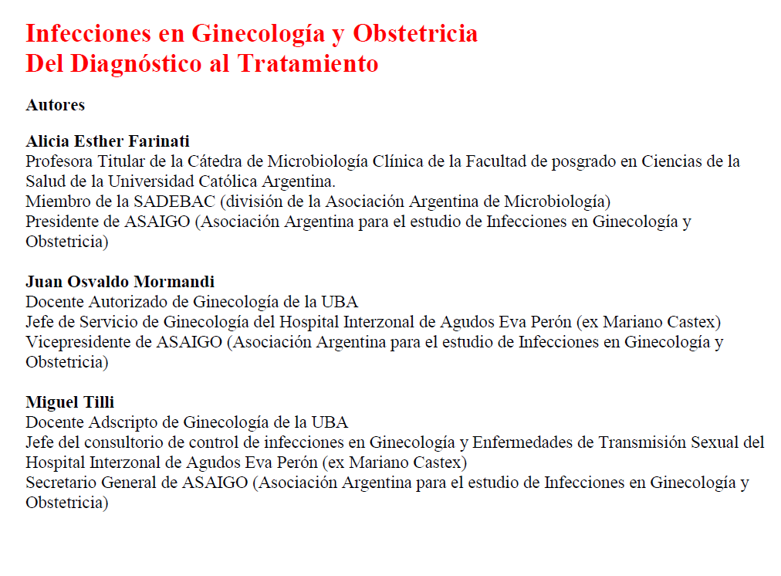
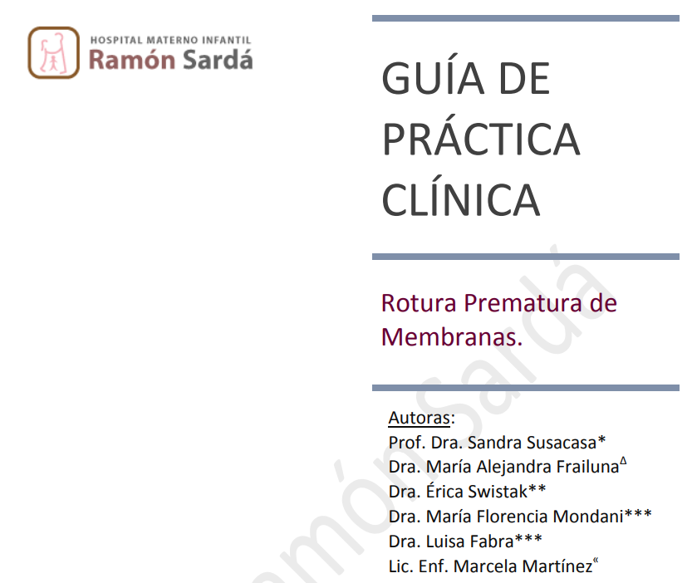
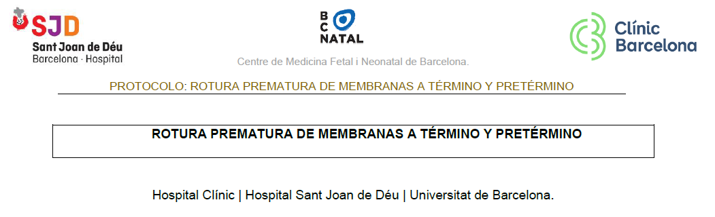
BIBLIOGRAFÍA

Slide 17


Gracias
Alejandra Urueña
3814064038

